Slide 1
Информационные технологии
Презентации к курсу для заочного отделения
Матвеева Ирина Юрьевна, кандидат педагогических наук, доцент ЧГАКИ

Slide 2
Технологическая система – совокупность функционально-взаимосвязанных предметов труда, средств технологического оснащения и исполнителей, реализующих в регламентированных условиях производство продуктов и услуг с заданными свойствами
Технология трактуется как наука и практическая деятельность.
Компоненты:
Инструментальный,
Социальный,
Информационный,
Организационный.

Slide 3
Рис. 1. Структура технологической системы
Подсистема управления
Предмет труда
Подсистема технологических процессов
Продукция
Подсистема ресурсного обеспечения

Slide 4
Технология как наука – научное описание способов производства, его методология; научная и учебная дисциплина, характеризующая принципы и правила построения производственных процессов.

Slide 5
Информационные технологии как практическая деятельность
Информационная технология –
(шир.) совокупность методов и средств количественного и качественного преобразования информации, носящих формальный характер или касающихся содержания информационного сообщения.
(прикл.) способ производства информационных продуктов и услуг с заданными свойствами.

Slide 6
Системные признаки технологии как практической деятельности
Цель: качественное формирование и рациональное использование информационной продукции в соответствии с потребностями пользователей.
Предмет – документированная информация и запросы потребителей.
Средства: технические, лингвистические, математические, программные и др. средства.
Процессы: сбора, обработки, организации, поиска, хранения и распространения информации.
Результат: разнообразные по форме и содержанию информационные продукты и услуги.

Slide 7
Компонентная структура библиотечных технологий
Библиотечная технология – совокупность библиотечных процессов и операций, приемов и методов и средств их осуществления, направленных на создание и сохранение библиотечной продукции и выполнения библиотечных услуг

Slide 8
Цель: производство библиотечных продуктов и услуг с наименьшими для данных условий и времени ресурсными затратами.
Объекты: документированная информация, пользователи библиотек (запросы и информационные потребности).
Субъекты: библиотечный персонал.
Процессы: библиотечные производственные и технологические процессы.
Методы: зафиксированные в регламентирующих документах требования и рекомендации по осуществлению библиотечных процессов.
Средства: исходные материалы, технические, лингвистические, программные средства…
Результаты: потребительские свойства информационных продуктов и услуг
Условия: внешняя и внутренняя среда (организационно-функциональная) структура библиотеки

Slide 9
Информационное производство и сервис
Информационное производство – область профессиональной деятельности по удовлетворению потребностей общества в информации путем ее создания, переработки, организации и распространения.
Специфика ИП:
Связано с созданием и доведением до потребителей не только материальных, но и духовных ценностей,
Опирается на солидную ресурсную базу,
Обладает экологической чистотой,
Бесконечно воспроизводится в обществе,
Существует лишь в обществе.

Slide 10
Информационный сервис – удовлетворение информационной службой запросов потребителей.

Slide 11
Информационные продукты и услуги
Информационный продукт – результат создания или семантической переработки информации в документированной форме, допускающий многократное использование продукта в процессе удовлетворения информационных потребностей.
Информационная услуга – предоставление пользователю информационных продуктов в соответствии с поступившим запросом или выявленной информационной потребностью.

Slide 12
Свойства информационных услуг:
Неосязаемость (вербальная, визуальная, виртуальная) природы услуг,
Невозможность хранения без дополнительных затрат на фиксацию информации,
Неотделимость некоторых услуг от производителя,
Жесткая зависимость качества от характеристик исходного «сырья»,
Изменчивость качества в зависимости от квалификации исполнителя услуги.

Slide 13
Потребительские свойства информационных продуктов и услуг:
Это способность удовлетворять конкретные запросы пользователей ИПУ.
Адресность информации,
Временные затраты на подготовку и использование сообщения,
Оперативность предоставления информации,
Возможность многоаспектного поиска,
Надежность предоставленных данных,
Аспектность охвата темы,
Возможность машинной обработки и распространения информации,
Компактность сообщения, удобство
в обращении, доступность,
Защищенность и т.д.

Slide 14
КЛАССИФИКАЦИЯ ИНФОРМАЦИОННЫХ ПРОДУКТОВ И УСЛУГ
Характер предоставляемой информации
Документальное,
Фактографическое,
Концептографическое,
Библиографическое.
По целевому назначению
Сферы бизнеса,
Профессиональной и управленческой деятельности,
Массового потребления.
По способу информационного производства
Научно-информационной деятельности,
Патентно-лицензионной,
Переводческой,
Библиотечно-библиографической,
Издательской и копировально-множительной,
Научно-технической,
Методической и т.д.
По широте распространения
индивидуальное,
групповое,
массовое

Slide 15
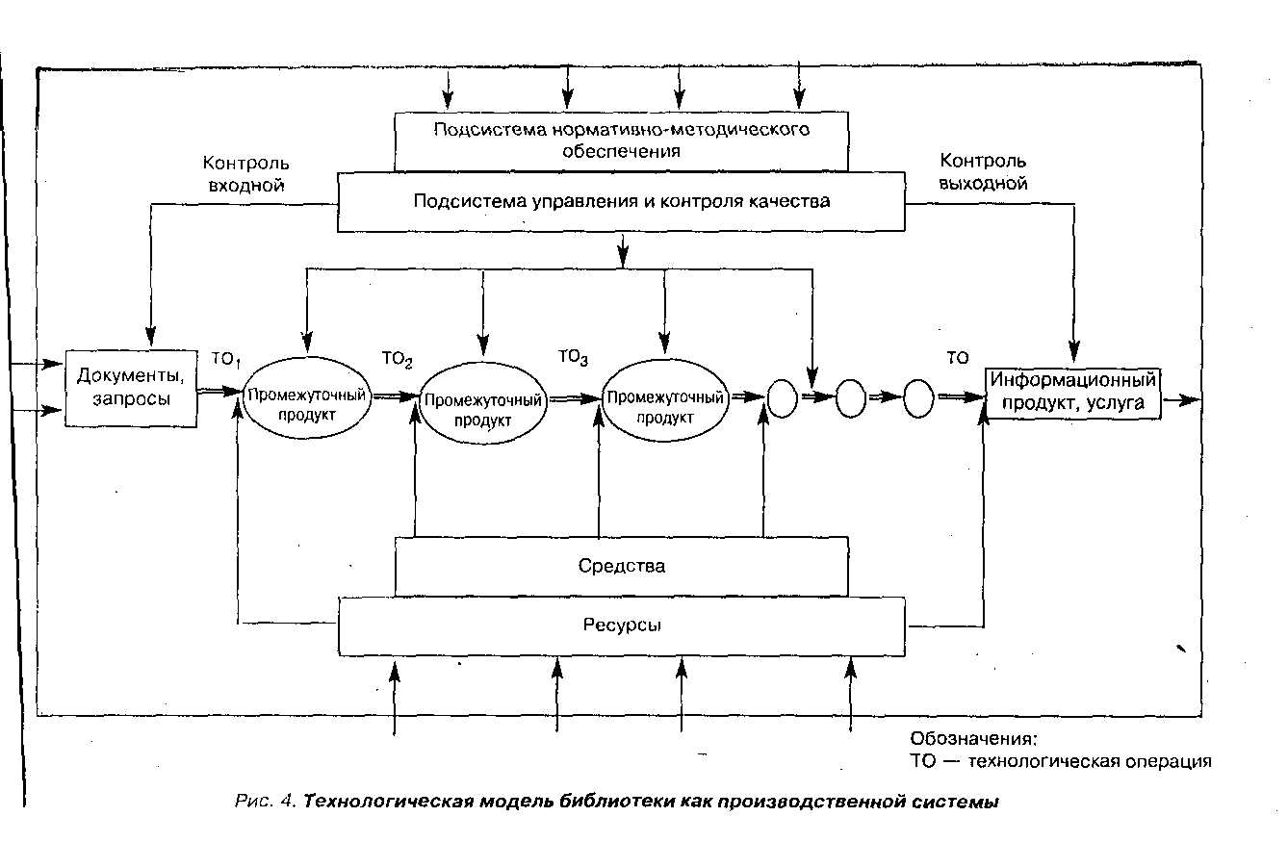
Библиотека как технологическая система

Slide 16
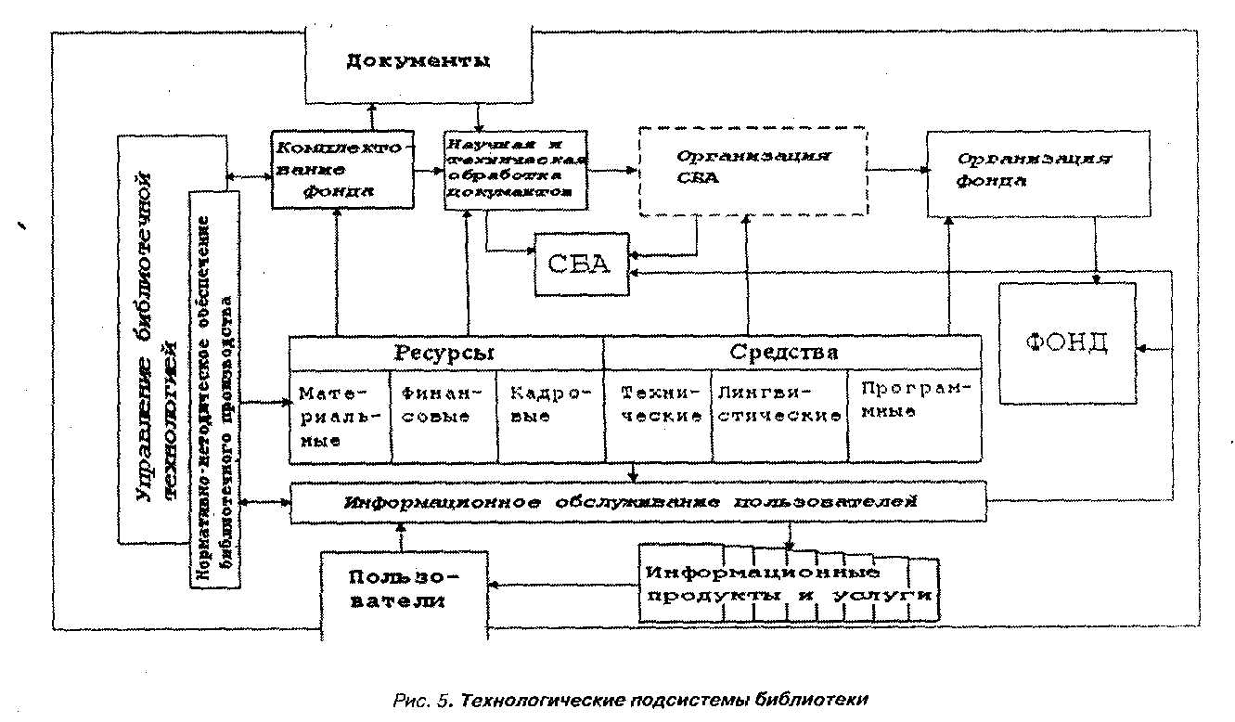
Технологические подсистемы библиотеки

Slide 17
Технологические процессы в библиотеках
Единичное производство - характеризуется малым объемом подготовки и реализации одинаковых ИПУ, повторное производство которых не предусматривается.
Серийное производство - характеризуется созданием ИПУ периодически повторяющимися партиями
Массовое производство - характеризуется большим объемом выпускаемой продукции, производимой продолжительное время, в течение которого на большинстве рабочих мест выполняется одна и также технологическая операция.

Slide 18
Специфика информационного производства
Процесс разделения труда не завершен,
Значителен удельный вес интеллектуального труда,
Узкая специализация на отдельных процессах и операциях,
Специализация рабочих мест.

Slide 19
Структура информационного производственного процесса
Производственный процесс – совокупность действий персонала и орудий труда, обеспечивающих в данном учреждении производство информационных продуктов и услуг

Slide 20
Производственный цикл – интервал времени от начала до окончания производственного процесса подготовки продукта или оказания услуг.
Документы и запросы
ИПиУ
ПРОИЗВОДСТВЕННЫЙ ПРОЦЕСС
ПРОИЗВОДСТВЕННЫЙ ЦИКЛ

Slide 21
Технологический процесс - часть производственного процесса, состоящая из целенаправленных, взаимосвязанных действий по выполнению отдельных самостоятельных задач, связанных с изменением состояния предмета труда.
Разновидности технологических процессов
Единичный (одного наименования и исполнения),
Типовой (производство ПиУ с общими структурными и технологическими признаками),
Групповой (производство группы ПиУ с разными структурными, но общими технологическими признаками).

Slide 22
Технологическая операция - законченная часть технологического процесса, характеризующаяся однородностью действий, выполняемых одним работником.
Виды операций:
Элементарные (однозначные исходные условия и результат),
Логические (различные исходные условия, однозначный результат),
Творческие (однозначные исходные условия и различный результат).
Технологический прием – способ организации исполнителем своих действий.
Технологический переход – переключение с одного объекта на другой при выполнении технологической операции.

Slide 23
Структура производственного библиотечного процесса
Информационный производственный процесс
Технологические процессы
Технологические операции
Технологические приемы
Технологические переходы
. . .

Slide 24
Содержание библиотечных процессов
Производственные процессы – создание библиотечных продуктов и услуг.
Обеспечивающие процессы – снабженческая, хозяйственная деятельность.
Научно-исследовательские процессы – статистический анализ, социологические исследования, профессиональная экспертиза, мониторинг и прогнозирование деятельности…
Управленческие процессы – стратегическое и оперативное планирование, финансирование, организация, контроль, …

Slide 25
Эмпирическая классификация библиотечных процессов создается для нужд практики как правило по функциональным направлениям деятельности: комплектование, обработка, обслуживание, библиографирование,…
Теоретические классификации создаются для нужд науки по циклам библиотечной деятельности.
Например: ресурсонакопление, ресурсосохранение, ресурсоиспользование.

Slide 26
Информационные продукты и услуги библиотек
Документальные услуги – результат предоставления абонентам первичных и вторичных документов.
Коммуникативные услуги – результат бездокументного обслуживания в процессе общения людей в условиях библиотеки.
Услуги библиотечного сервиса – необходимое условие и форма существования документальных и коммуникативных услуг.

Slide 27
Ассортимент ИПУ
Библиографические ПиУ,
Фактографические ПиУ,
Научно-аналитические ПиУ,
Программные продукты,
Копировально-множительные услуги,
Издательско-полиграфические ПиУ,
Рекламные продукты и услуги,
Образовательные услуги,
Досуговые услуги.

Slide 28
Ресурсное обеспечение библиотечной технологии
Материальные ресурсы – 1) основные средства – здания, сооружения, машины, механизмы, ….; 2) нематериальные активы – права пользования, патенты, ноу-хау и т.д., 3) документный фонд библиотеки; 4) материалы.
Лингвистические и программные ресурсы – информационно-поисковые языки (ББК, УДК, рубрикатор ГСНТИ, язык библиографического описания), компьютерные программы.
Кадровые ресурсы – совокупность основного, вспомогательного и управленческого персонала библиотеки.
Финансовые ресурсы – собственные, заимствованные, целевые, спонсорские и государственные денежные средства.

Slide 29
Документационное обеспечение библиотечной технологии
это процесс создания и использования регламентирующей информации, необходимой и достаточной для производства в библиотеке ИПУ требуемого ассортимента, качества и количества.

Slide 30
Объектами регламентации могут быть:
Информационные продукты и услуги (с т.з. номенклатуры, потребительских свойств, количественных и качественных параметров),
Основные методические решения (принципы, приемы и правила деятельности),
Способы организации производства (тип производства, его особенности),
Технологические процессы (номенклатура, операционный состав, квалификационное разделение труда, оснащенность оборудованием, нормативы деятельности и т.д.).
Ресурсы библиотечного производства,
Орудия труда,
Кадры исполнителей,
Производственная структура,
Методы контроля качества,
Показатели эффективности деятельности.

Slide 31
Виды регламентирующих документов
Организационно-распорядительная документация
Государственные нормативно-правовые акты – законы, указы, распоряжения, постановления, ГОСТы.
Устав – учредительный организационный документ, определяющий порядок образования, права, обязанности и организацию работы библиотеки (юридич. лица).
Положение – организационный документ, определяющий порядок образования, права, обязанности и организацию работы библиотек, структурных подразделений или содержание конкретных направлений библиотечной деятельности.
Инструкция – организационный документ, регламентирующий организацию и содержание деятельности учреждений, их подразделений и отдельных должностных лиц.
Квалификационная характеристика – типовой организационный документ, определяющий объем знаний и уровень специальной подготовки, необходимый для качественного выполнения обязанностей, связанных с занимаемой должностью.
Номенклатура библиотечных услуг – систематизированный перечень предоставляемых библиотекой услуг, иногда с их качественной характеристикой.

Slide 32
2. Научно-методическая документация
Методические пособия,
Инструктивно-методические пособия,
Информационные пособия,
Описание инновационного опыта,
Учебно-методические пособия,
Комплексные издания.

Slide 33
3. Нормативная документация
Норма – максимально допустимая абсолютная величина затрат живого и овеществленного труда на единицу выпускаемой продукции или выполняемых работ.
Норматив – обобщенный показатель, характеризующий степень использования производственных ресурсов.

Slide 34
4. Технологическая документация – определяет требования к технологическим процессам и операциям:
Классификаторы процессов, операций, разрядов работ,
Технологические и блок-схемы,
Оперограммы,
Технологические инструкции,
Графики,
Маршрутные и операционные карты,
Технические задания,
Технологические ведомости и т.д.

Slide 35
Организация библиотечной технологии
Это управленческий процесс, включающий в себя:
Формирование и корректировку нормативной модели (эталона) желаемых результатов библиотечного производства;
Формирование производственных ресурсов библиотеки и создание условий для их эффективного использования;
Регулирование и контроль основного и вспомогательного производства;
Разработку и совершенствование библиотечной технологии;
Оценку эффективности функционирования библиотеки как технологической системы

Slide 36
Типы библиотек по технологическому обоснованию
Тип библиотеки | Библиотечные процессы | Библиотечные продукты
Бумажная | Ручная | Бумажные
Автоматизированная | Автоматизированная | Бумажные
Электронная | Автоматизированная | Электронные

Slide 37
Свойства библиотечной технологи
Изменчивость – подверженность библиотечной технологии эволюционным изменениям и радикальным инновационным преобразованиям;
Системность – взаимосвязь и взаимообусловленность компонентов библиотечной технологии;
Консерватизм – медленное реагирование технологической системы на ухудшение характеристик, увеличение количества технологических сбоев, несоответствие ассортимента продуктов и запросов пользователей…;
Неопределенность – вероятностный характер эффекта, иногда «отложенный» во времени, зависимость результата от внешних и внутренних факторов, трудно поддающихся прогнозу.

Slide 38
Нормирование труда –
Установление меры затрат труда на изготовление единицы продукции; выработку продукции в единицу времени; выполнение заданного объема работ; обслуживание средств производства в пределах организационно-технических условий

Slide 39
Методы нормирования
Аналитический – установление норм на основе сочетания экономических расчетов всех видов затрат с анализом производственных условий;
Опытный - установление норм на основе наблюдения за производственным процессом и замера фактических затрат времени, расходов материалов и др. ресурсов на выпуск продукции (фотография рабочего дня);
Статистический - установление норм на основе отчетно-статистических данных о среднем расходе единиц нормирования за предыдущий период.

Slide 40
Принципы управления технологическим потенциалом
Оптимизация – поиск путей максимально-полного использования технологического потенциала и его составляющих;
Обогащение – наращивание технологического потенциала, предотвращение возможностей его обесценивания;
Защита – исключение неблагоприятных факторов и воздействий, снижающих качество технологических ресурсов, угрожающих целостности технологического потенциала.

Slide 41
ТЕХНОЛОГИЧЕСКАЯ СЛУЖБА БИБЛИОТЕКИ
Задачи:
Технологическая подготовка и организация библиотечного производства;
Освоение нового ассортимента ИПУ библиотеки;
Внедрение в библиотечную практику информационных технологий.

Slide 42
Функции технологической службы
Операционный анализ технологических процессов,
Оценка нормативно-методического обеспечения технологических процессов,
Построение технологического маршрута,
Оценка ресурсной базы библиотечного производства,
Нормирование технологических процессов,
Оценка трудоемкости библиотечного производства,
Калькуляция себестоимости ПУ,
Оценка качества производимых ПУ,
Контроль технологических процессов.

Slide 43
Спасибо за внимание!
Матвеева Ирина Юрьевна
mir2106@mail.ru

